Slide 1
Построение графика
квадратичной функции

Slide 2
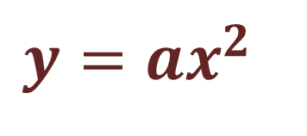
$$y=ax^{2}$$
$$y=ax^{2}+n$$
$$y=a{(x−m)}^{2}$$
Сдвиг вдоль оси у:
Сдвиг вдоль оси х:
Вверх на $n$, если $n>0$.
Вправо на $m$, если $m>0$.
Вниз на $−n$, если $n<0$.
Влево на $−m$, если $m<0$.
$$y=a{(x−m)}^{2}+n$$

Slide 3
Определите координаты вершин парабол:
$$y=a{(x−m)}^{2}+n$$
$$y$$
$$y=4{(x−5)}^{2}+2$$
$$( ; )$$
$$5$$
$$2$$
$$−1$$
$$y=−2{(x+1)}^{2}+5$$
$$( ; )$$
$$5$$
$$y=\frac{1}{2}{(x−11)}^{2}$$
$$( ; )$$
$$m$$
$$x$$
$$11$$
$$0$$
$$−7$$
$$y={(x+7)}^{2}−1$$
$$−1$$
$$( ; )$$
$$n$$
$$(m;n)$$
$$y=0,2{(x−6)}^{2}−17$$
$$6$$
$$−17$$
$$( ; )$$

Slide 4
$$y=a{(x+\frac{b}{2a})}^{2}−\frac{b^{2}−4ac}{4a}$$
$$y=ax^{2}+bx+c$$
$ax^{2}+bx+c=a\left(x^{2}+\frac{b}{a}x+\frac{c}{a}\right)=a$ $\left(x^{2}+2\frac{b}{2a}x+\frac{c}{a}\right)=$
$=a$ $\left(x^{2}+2\frac{b}{2a}x+\frac{b^{2}}{4a^{2}}−\frac{b^{2}}{4a^{2}}+\frac{c}{a}\right)=a{(x+\frac{b}{2a})}^{2}−a\frac{b^{2}}{4a^{2}}+a\frac{c}{a}=$
$$=a{(x+\frac{b}{2a})}^{2}−\frac{b^{2}}{4a}+c=a{(x+\frac{b}{2a})}^{2}−\frac{b^{2}−4ac}{4a}$$
$$y=a{(x−m)}^{2}+n$$
$m=−\frac{b}{2a}$ $n=−\frac{b^{2}−4ac}{4a}$

Slide 5

$$y$$
$$x=m$$
$$y=ax^{2}+bx+c$$
$m=−\frac{b}{2a}$
$$n=−\frac{b^{2}−4ac}{4a}$$
$$m$$
$$x$$
$$n$$
$$(m;n)$$

Slide 6
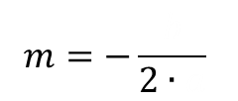

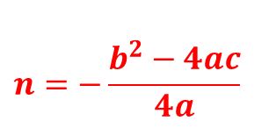
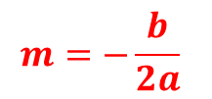
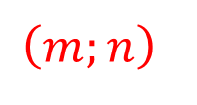


Найдите координаты вершины параболы $y=3x^{2}+12x+7$.
$$\left(m;n\right)$$
$$12$$
$$12$$
$$3$$
$$12$$
$$3$$
$$3$$
$$7$$
$$3$$
1 способ:
2 способ:
$$m=−\frac{b}{2a}$$
$$m=−\frac{b}{2a}$$
$$m=−\frac{b}{2∙a}$$
$$=−\frac{12}{6}=−2$$
$$m=−\frac{b}{2∙a}$$
$$=−\frac{12}{6}=−2$$
$$n=−\frac{b^{2}−4ac}{4a}$$
$$−2$$
$$n$$
$$−2$$
$$\left(−2;n\right)$$
$$y=3x^{2}+12x+7$$
$$n=−\frac{{12}^{2}−4∙a∙c}{4∙a}=$$
$$n=3{(−2)}^{2}+12\left(−2\right)+7=$$
$$=12−24+7=−5$$
$$=−\frac{144−84}{12}=−\frac{60}{12}=−5$$
$$\left(−2;−5\right)$$
$$\left(−2;−5\right)$$

Slide 7
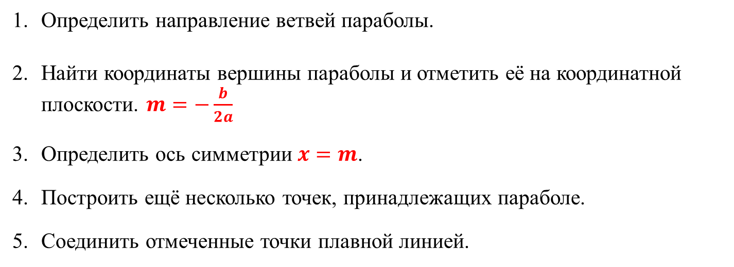
Алгоритм построения графика
квадратичной функции:
Определить направление ветвей параболы.
Найти координаты вершины параболы и отметить её на координатной плоскости. $m=−\frac{b}{2a}$
Определить ось симметрии $x=m$.
Построить ещё несколько точек, принадлежащих параболе.
Соединить отмеченные точки плавной линией.
Ветви $↑, если a>0,$
ветви $↓, если a<0.$

Slide 8

Изобразите график функции
$y=x^{2}+4x+1$.
$$y$$
$$x=−2$$
1. $a=1 ⇒ветви ↑$
2. $\left(m;n\right)$
$$m=−\frac{b}{2a} ⟹m=−\frac{4}{2∙1}=−2$$
$$n={(−2)}^{2}+4\left(−2\right)+1=−3$$
$$\left(−2;−3\right) вершина$$
3. ось симметрии $x=m: x=−2$
4.
5. парабола $y=x^{2}+4x+1$
$$6$$
$$1$$
$$x$$
$$−5$$
$$−3$$
$$−1$$
$$1$$
$$−4$$
$$−2$$
$$0$$
$$−2$$
$$−3$$
$$x$$
$$−5$$
$$−4$$
$$−3$$
$$−1$$
$$0$$
$$1$$
$$y$$
$$6$$
$$1$$
$$−2$$
$$−2$$
$$1$$
$$6$$

Slide 9
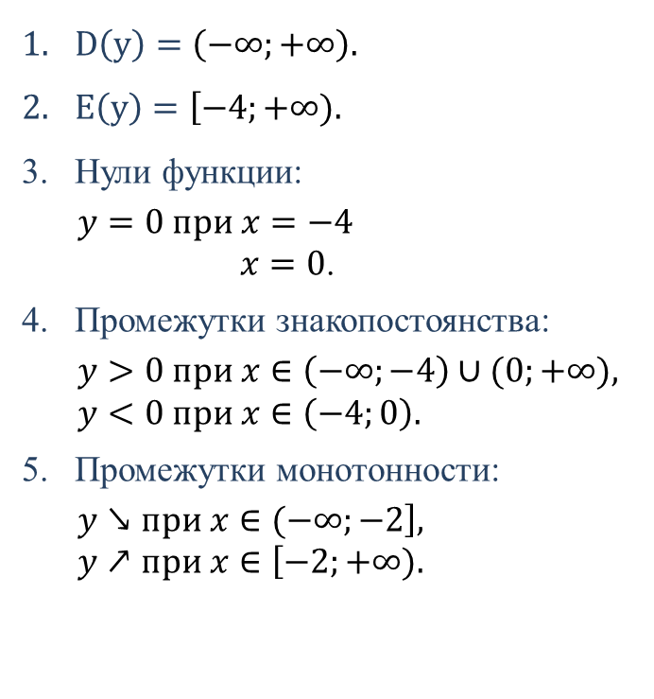

Изобразите график функции$y=x^{2}+4x$
и опишите её свойства.
$$y$$
$D\left(y\right)=\left(−∞;+∞\right).$
$E\left(y\right)=\left[−4;+∞)\right..$
Нули функции:
$$y=0 при x=−4$$
$x=0$.
Промежутки знакопостоянства:
$$y>0 при x∈\left(−∞;−4\right)∪(0;+∞),$$
$$y<0 при x∈\left(−4;0\right).$$
Промежутки монотонности:
$$y↘при x∈(\left.−∞;−2\right],$$
$$y↗при x∈\left[−2;+∞)\right..$$
1. $a=1 ⇒ветви ↑$
2. $\left(m;n\right) m=−\frac{b}{2a}$
$$m=−\frac{4}{2∙1}=−2$$
$$⟹n={\left(−2\right)}^{2}+4\left(−2\right)=−4$$
3. ось симметрии $x=−2$
4.
$D\left(y\right)$
$E\left(y\right)$
Нули функции
Промежутки знакопостоянства
Промежутки монотонности
$$5$$
$$\left(−2;−4\right)$$
$$−5$$
$$−3$$
$$−2$$
$$0$$
$$1$$
$$x$$
$$−4$$
$$−1$$
$$x$$
$$−5$$
$$−4$$
$$−3$$
$$−1$$
$$0$$
$$1$$
$$−3$$
$$y$$
$$5$$
$$0$$
$$−3$$
$$−3$$
$$0$$
$$5$$
$$−4$$

